Slide 1
CELIA JIMÉNEZ

Slide 2
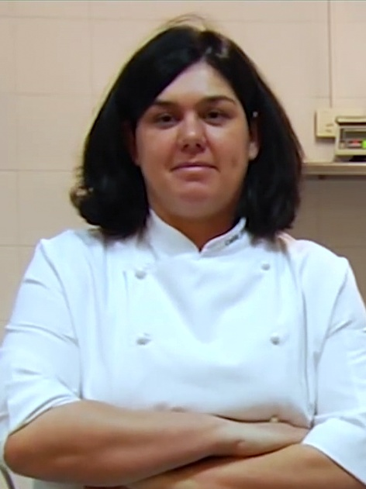
BIOGRAFÍA
Celia Jiménez Caballero nacida en Córdoba, el 19 de febrero del año 1976 es una cocinera española. Su trayectoria y su buen hacer en los fogones le llevaron a conseguir una estrella Michelín en 2006. Se convirtió así en la primera andaluza que obtuvo este reconocimiento que otorga la Guía Michelín, una de las guías de hoteles y restaurantes más antiguas de Europa. Enamorada de su ciudad, Córdoba, dice sentirse muy identificada con la cocina mozárabe y que le encanta jugar con especias como el azafrán.

Slide 3
BIOGRAFÍA PT.2
Cuando cumplió dieciséis años comenzó a trabajar como camarera en un restaurante cordobés. Esa fue la primera experiencia profesional que tuvo con un mundo, el de la cocina, que le despertaba interés desde bien pequeña.​ Empezó la carrera de Historia en la Universidad de Córdoba, pero tras haber estudiado dos años decidió dejar estos estudios. Mientras realizaba prácticas en diversas empresas de restauración cordobesa como El Caballo Rojo o Bodegas Campos decidió seguir su verdadera vocación y se fue a Málaga para cursar estudios de Cocina en la escuela "La Consula" de Churriana. Durante sus estudios, Celia completó su formación realizando labores de stage en varios restaurantes y asistiendo a cursos de formación impartidos por profesionales.

Slide 4
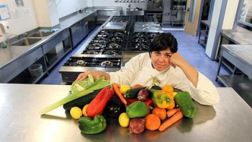
TRAYECTORIA
Comenzó a trabajar como Jefa de Partida del restaurante «El Lago» de Marbella en 2002. Dos años más tarde pasó a desempeñar el cargo de Jefa de Cocina, ocupación que le valió para destacar en un mundo predominantemente masculino. Prueba de ello es que ha pasado a la historia por ser la primera mujer andaluza en obtener el reconocimiento de la Guía Michelín, ya que el restaurante El Lago recibió una estrella Michelín en 2006. La crítica gastronómica de José Carlos Capel, de El País, definió su cocina como «moderna, mediterránea y con cierto apego a sus raíces, es un poco naïf, a la vez que bastante etérea. De sus manos salen recetas actuales y de perfiles dietéticos».

Slide 5
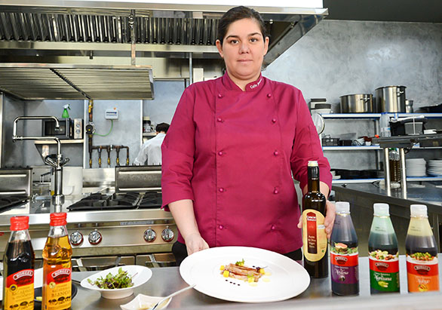
PREMIOS
Estrella Michelín (2006 Restaurante "El Lago" - Marbella)
Presidenta de la Asociación de cocineros y reposteros de Córdoba
Vicepresidenta y miembro del colectivo de cocineros Andaluces GastroArte
Embajadora de la Cofradía del Salmorejo Cordobés
Cofrade de Honor de la Cofradía Amigos del Olivo de Baena
Embajadora de la Capitalidad Iberoamericana de la Cultura Gastronómica

Slide 6
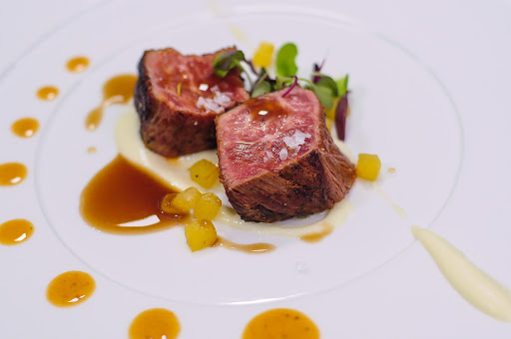
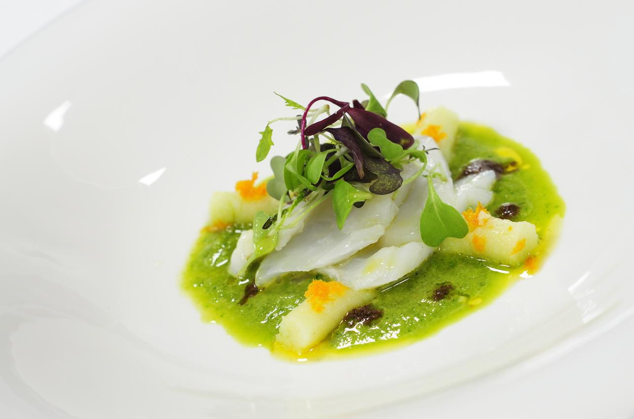
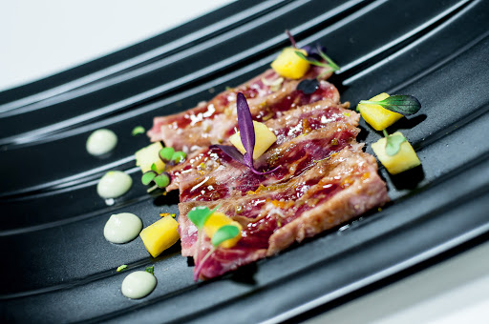
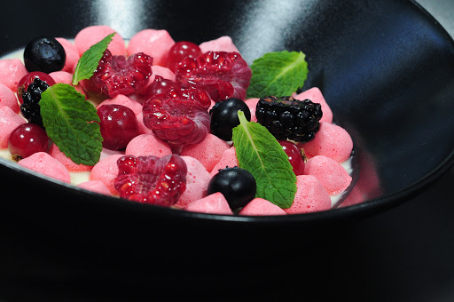
PLATOS

Slide 7
HASTA AQUÍ MI TRABAJO.
ESPERO QUE TE HAYA GUSTADO.
HECHO POR ANTONIO MIGUEL PICADIZO VALVERDE.

